Slide 1

X86汇编程序设计 ——机器知识
北航计算机学院 熊桂喜
email：xiongguixi@buaa.edu.cn

Slide 2
课程的总体安排——教学内容
从指令级理解和实践计算机的基本组成和设计
1. 基本组成: 以Intel 80x86为CPU的PC机
2. CPU:Intel 8086
3. 存储系统:PC 内存的组织、寻址
4. 指令系统设计:Intel 8086的指令系统
5. I/O:PC机的I/O部分
汇编级的程序设计
1. 指令、伪指令、汇编程序的基本结构
2. 围绕CPU,内存系统间的基本编程技术:算术运算、逻辑运算
代码转换、串处理
3. I/O程序设计:I/O直接编程, 基本输入输出，中断程序设计
文件系统的底层编程

Slide 3
课程的总体安排——教材、实验环节
教材及参考书
教材： 《IBM PC汇编语言程序设计》，科学出版社，熊桂喜 编著 （将在在线教学平台推送pdf文件）
参考书：
1.《 IBM PC汇编语言程序设计》(第2版)，清华大学出版社，沈美明编著 2.《Intel微处理器全系列：结构、编程与接口》,电子工业出版社，金惠华 等译
上机实验：在教学实验中心安排上机，当天上传在线教学平台
MASM下编程、调试的基本技术
基本程序设计编程：6-8道上机题
1-3道综合设计题(Project 作业)
考核考试
笔试：闭卷考试
考核：上机作业、考勤打卡

Slide 4
第一部分：基础知识
数制、代码与计算机输入/输出的基本过程
二进制、十进制、十六进制数在计算机中的作用
数值、代码在计算机中的作用
ASCII码和GB汉字编码
IBM-PC计算机组织
PC机的基本组成
Intel 8086 CPU
存储器的操作：寻址和堆栈操作

Slide 5
一、数制、代码与计算机输入输出的基本过程
数制：二进制(十六进制)、十进制
二进制数(值)是计算机进行处理、运算的数制，是和处理器、存储器密切相关的
十六进制是人看待机器中二进制数的数制，是系统软件常见的数制
十进制是人进行计算的数制，计算机一般不能直接进行十进制的运算
计算机中的“值”一般都是值二进制，或者说是十六进制的
因此，数值：255D,0FFH,11111111B,在计算机中都是二进制的，也不需要进行转换，只有在进行输入/输出，与人打交道时，才需要进行转换
数(值)与代码：
计算机中处理或运算时，需由“值”与“值”进行运算(二进制运算)
计算机从“人”那里输入(如从键盘)时，一般采用十进制，而且输入的是代码
计算机为“人”输出（如在显示器上显示运算结果）时，一般采用十进制，输出的是代码
输入 运算（处理） 输出
ASCII码 二进制值 ASCII码
(十进制) （16位) (十进制）
转换
转换
典型的 输入输出 过程

Slide 6
计算机输入输出的基本过程（数值与代码的转换）
例：在16位计算机上进行12×12=121的过程
(1) 输入：’1’ ‘2’ 31h,32h
(2) ASCII码转换为值 0001h, 0002h
(3) 十进制至二进制 000Ch
(5) 输入：’1’ ‘2’ 31h,32h
(6) ASCII码转换为值 0001h, 0002h
(7) 十进制至二进制 000Ch
(8) 做乘法: 000Ch× 000Ch 0090h(144D)
(9) 输出(二 十的ASCII) ‘1’’4’’4’(31h,34h,34h)

Slide 7
ASCII码和汉字的GB编码
ASCII码: 8位(高位为0)的字符、数字编码，占一个字节
美国信息交换标准码
‘A’—’Z’ 41h — 5Ah ‘0’—’9’ 31h — 39h
‘a’—’z’ 61h — 7Ah 空格—20h ‘\0’ — 00h
换行—0Ah 回车 — 0Dh 换页 — 0Ch 文件尾 — 1Ah
DOS(Windows)文本换行——0dh,0ah; Unix文本换行——0ah
汉字GB码:
最早的双字节双高位为1的汉字标点、符号和汉字的国标(GB2312-80)编码。分区、位分别编码共9个汉字符号区(01-09)，72个汉字区(16-97)。 每个区内有94个字，共6763(6768，40区空了5个)，也称“区位码”。 “、” :A1A2h “啊”:B0A1h ;字符区从A1开始，汉字区从B0开始，区内位编码从A1开始

Slide 8
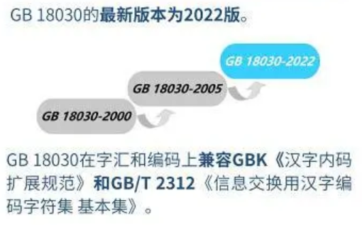
其他编码(可选项)
BCD码，压缩的BCD码
Unicode: 对全部语种的双字节编码
BIG 5码:我国台湾省的汉字编码(13000多字)
国标汉字大字符集的编码：
《信息技术 中文编码字符集》(GB 18030-2022)
2023年8月1日实施，新国标共收录汉字87887个
ASCII码与Unicode的转换
GB与BIG5的转换

Slide 9
二、IBM-PC计算机组织
2.1 PC机的基本结构
PC三大部分: 中央处理器(CPU)、存储器、输入/输出(I/O)子系统
一般计算机的五大部分: 运算器、存储器、控制器、输入设备、输出设备
存储器
接口
…
…
I/O设备
CPU
总线控制 逻辑
接口
I/O设备
CPU: 16位的8086,32位的80386等，由运算器和控制器组成
存储器:包括RAM, ROM等，寻址能力由地址总线确定
控制器及总线控制逻辑：控制、取指、译码、取数、执行、存数等
I/O子系统：由大容量外存、一般I/O设备组成(一般通过接口卡连接)；

Slide 10
2.2 中央处理机(以8086为主)
8086 CPU的三部分：ALU, 控制逻辑，寄存器组
8086CPU的基本组成部分
段寄存器 CS,DS,ES,SS
通用寄存器 AX,BX,CX,DX SP ,BP ,SI,DI
指令指针IP
ALU
控制逻辑 及指令处理逻辑
标志寄存器PSW
字长(ALU, 寄存器) : 16位
地址：20位(寻址能力为1 MB)
数据总线:16位(8086), 8位(8088) 最早的PC以8088为主

Slide 11
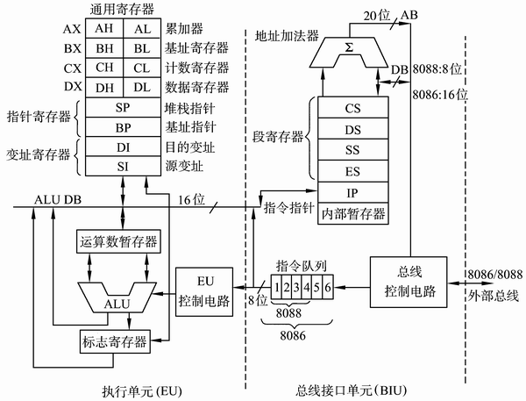
8086/8088更进一步的结构

Slide 12
Intel 8086的寄存器
AX,BX,CX,DX——16位,可分为两个8位： AH, AL; BH,BL;CH,CL; DH,DL
SP——16位堆栈指针
BP——16位参数指针(基址指针)
SI,DI——字符串指针，SI指向源串，DI指向目的串
CS——代码段寄存器 DS——数据段寄存器 SS——代码段寄存器 ES——附加段寄存器
IP ——指令指针(指令计数器)
PSW——标志寄存器
SS:SP组成当前堆栈 CS:IP组成当前可执行点
PSW: CF—进位标志 SF— 符号标志 ZF—结果为零标志
DF—地址递增/减方向标志
ZF=1，运算结果为0；ZF=0,运算结果不为0

Slide 13
标志寄存器：综合了解
15 14 13 12 11 10 9 8 7 6 5 4 3 2 1 0
OF DF IF TF SF ZF
AF PF CF
OF 溢出标志 DF 方向标志
SF 符号标志 IF 中断标志
ZF 零标志 TF 陷阱标志
CF 进位标志 PF 奇偶标志
AF 辅助进位标志
在Debug下的含义：CY NC; PE OP;AC NC; ZR NZ
NG PL; EI DI; DN UP; OV NV

Slide 14
2.3 存储器(8086可寻址的1MB 内存为主)
20根地址线决定了寻址能力为1 MB
内存中基本单元为1个字节(8位)，线性顺
序存放；两个字节组合为1个字(16位);
两个字组合为一个双字(32位);在内存中
可任意组合存放字节、字、双字。
在内存中存放1个字时，低字节在前，
高字节在后；存放双字时，低字在前，
高字在后。
内存图
地址
存储单元
容量(字节)
00000h
1
00001h
位 7 6 5 4 3 2 1 0
字节
…
…
…
…
FFFFFh
1MB

Slide 15
内存中字节、字、双字的存取
例题：CL中有字节‘A’，BX中有字2000h,
DX:AX中有双字12345678h。
(1) 依次将CL,BX,DX:AX中的内容
按照字节、字、双字的结构放入
内存30000h处
内存图
地址
存储单元
容量(字节)
00000h
1
…
…
30000h
30001h
30002h
30003h
30004h
30005h
30006h
30007h
41h
00h
20h
78h
56h
34h
12h
(2) 将内存30000处的一个字取出送
入BX中，将30002处的一个双字
送入DX:AX中；
则 BX=0041h,BH=00h,BL=41h
AX=7820h,AH=78h,AL=20h
DX=3456h,DH=34h,DL=56h
新的字为4100h
新的双字为34567820h
…
FFFFFh
1MB

Slide 16
逻辑地址和物理地址
用16位地址寄存器(指针)来表示地址时，
最多可寻址64 KB。要表示20位地址，
需要对内存进行分段，然后用一个寄存器
(段寄存器)表示段地址，用另一个寄存器
(指针寄存器)表示段内地址(偏移值)。
可将1MB内存分段，每段最大64KB。
物理地址——用20位二进制表示，且与
内存单元一一对应的地址
逻辑地址——用段地址和偏移值组合来
表示的内存地址。常写成“段地址：偏
移值”的形式。
段地址×16D(10h) + 偏移地址 = 物理地址
一个物理地址可能有多个逻辑地址的组合。
典型的程序在内存中执行时，一般都有
代码段、数据段、堆栈段，其段地址分别
用CS,DS,SS来存放(指向)。
19 0
物理 地址
16 0
段地址
16 4 3 0
偏移 地址
物理地址 12345h
逻辑地址组合
1000h:2345h
1001h:2335h
1002h:2325h
… … …
1234h:0001h

Slide 17
2.4 堆栈的组成和操作
堆栈是内存中由SS和SP确定的一块特殊的内存区域。它严格按照“先进后出”的方式工作。
例如：
SS=2000h,SP=0100h
则堆栈区域为：
2000h:0000h
至
2000h:00FFh
栈顶指针值为0100h
压栈操作： 出栈操作：
PUSH OP（操作数） POP OP（操作数）
则(1) SP=SP-2 则：(1) OP SS:[SP]
(2) OP SS:[SP] (2) SP=SP+2
SS 2000h
20000h
200FFh
2000h:0000h
… …
2000h:00FFh
2000h:0100h
压
栈
方
向
SP 0100h
栈顶：20100h (栈顶在堆栈区外)

